Slide 1
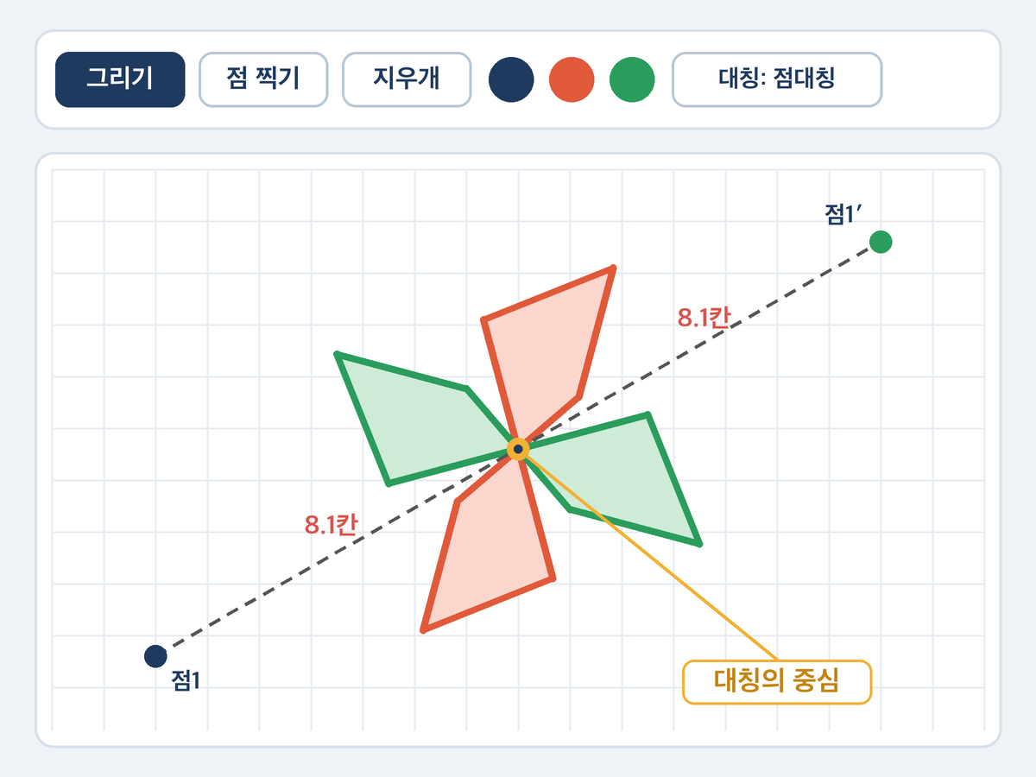
문제 출제단
점대칭도형,
좋은 문제를 가려내라
비상 수학 5-2 · 3단원 합동과 대칭
점대칭도형과 그 성질 · 40분
Notes:
4편 문제 출제단. 3편에서는 접어서 겹치는 선대칭도형을 배웠고, 오늘은 돌려서 겹치는 점대칭도형이다. 오늘 우리는 문제를 푸는 사람이 아니라, 문제가 좋은지 나쁜지 가려내고 직접 만드는 '출제단'이 된다고 소개한다.

Slide 2
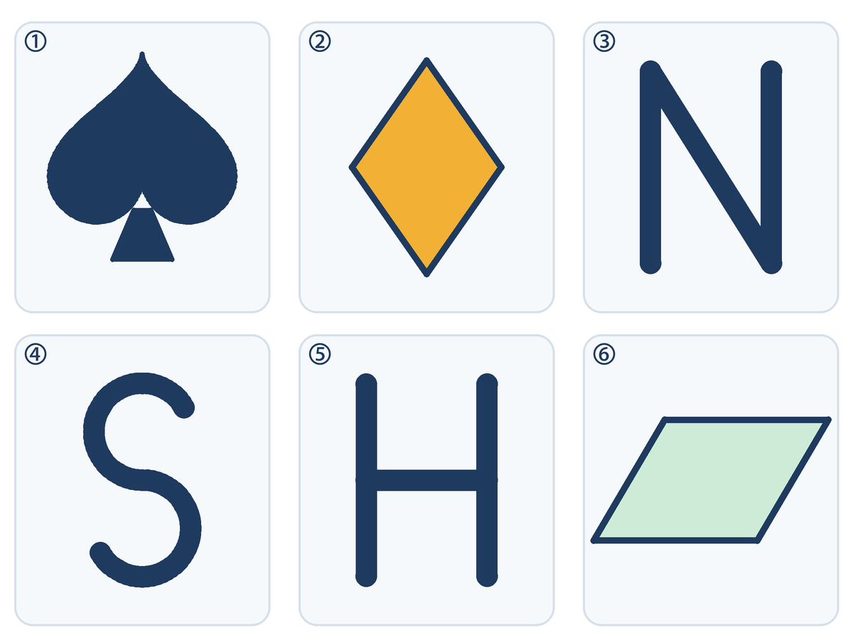
?
180° 돌려도 그대로일까?
거꾸로 돌려도
똑같은 것은?
번호로 투표!
①~⑥
Notes:
0~5분 도입. 카드 모양(스페이드·다이아), 글자 N·S·H, 평행사변형. "이 그림을 거꾸로(180°) 돌려도 똑같아 보이는 것은?" 번호로 손을 들어 투표하고 이유를 한 마디씩 듣는다. 정답(②~⑥, 스페이드만 아님)은 다음 장에서 짚는다. 종이에 그린 그림을 실제로 거꾸로 들어 보여 주면 더 좋다.

Slide 3
3
접으면? 돌리면?
접어서 겹치기 (3편)
180° 돌려서 겹치기
○ 스페이드 · 다이아 · H
× N · S · 평행사변형
○ 다이아 · N · S · H
· 평행사변형
× 스페이드
거울(접기)로는 안 되는데, 돌리면 되는 도형이 있다!
Notes:
투표 결과를 정리한다. 3편 거울 그림판처럼 접어서 겹치는 것은 스페이드·다이아·H(H는 세로·가로 둘 다). N·S·평행사변형은 어떻게 접어도 겹치지 않지만 180° 돌리면 겹친다. 다이아와 H는 둘 다 된다. "돌려서 겹치는 도형에도 이름이 있을까?"로 AIDT로 넘어간다.

Slide 4
4
태블릿으로 돌려 보자
비상 AIDT · 점대칭도형 차시
1
2
3
180° 돌려서
겹쳐 보기
돌리는 중심
찾기
대응점끼리
선으로 잇기
180° 돌려 완전히 겹치면 점대칭도형
Notes:
5~15분. AIDT 점대칭도형 차시를 연다. 도형을 한 점을 중심으로 180° 돌려 처음 도형과 완전히 겹치는지 조작한다. 어느 점을 중심으로 돌려야 겹치는지 찾게 하고, 대응점끼리 이어 보게 한다.

Slide 5
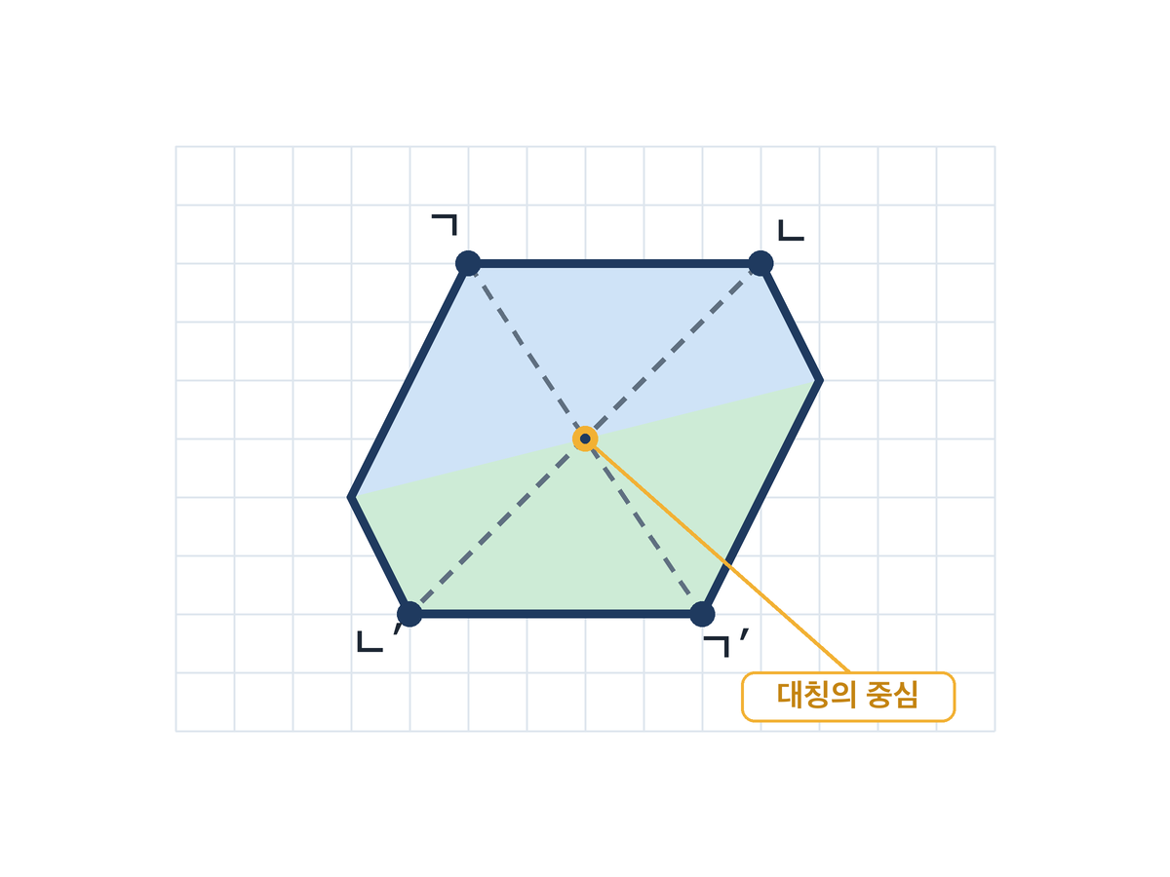
!
이렇게 부르기로 해요
180° 돌려 완전히 겹치는 도형
→ 점대칭도형
돌릴 때 가운데 점
→ 대칭의 중심
겹치는 점·변·각
→ 대응점·대응변·대응각
점 ㄱ의 대응점은 점 ㄱ′ · 점선은 모두 대칭의 중심을 지나요
Notes:
AIDT에서 돌려 본 뒤 이름을 붙인다: 점대칭도형, 대칭의 중심, 대응점·대응변·대응각. 그림에서 ㄱ과 ㄱ′, ㄴ과 ㄴ′을 이은 점선이 모두 대칭의 중심을 지난다는 것만 짚는다. 거리가 같다는 것은 활동에서 문제를 풀며 쓴다. (선택) 점대칭 그림판(mirror2.html)을 '대칭: 점대칭'으로 놓고 점을 하나 찍어 양쪽 거리가 같게 뜨는 것을 한 번 보여 준다.

Slide 6
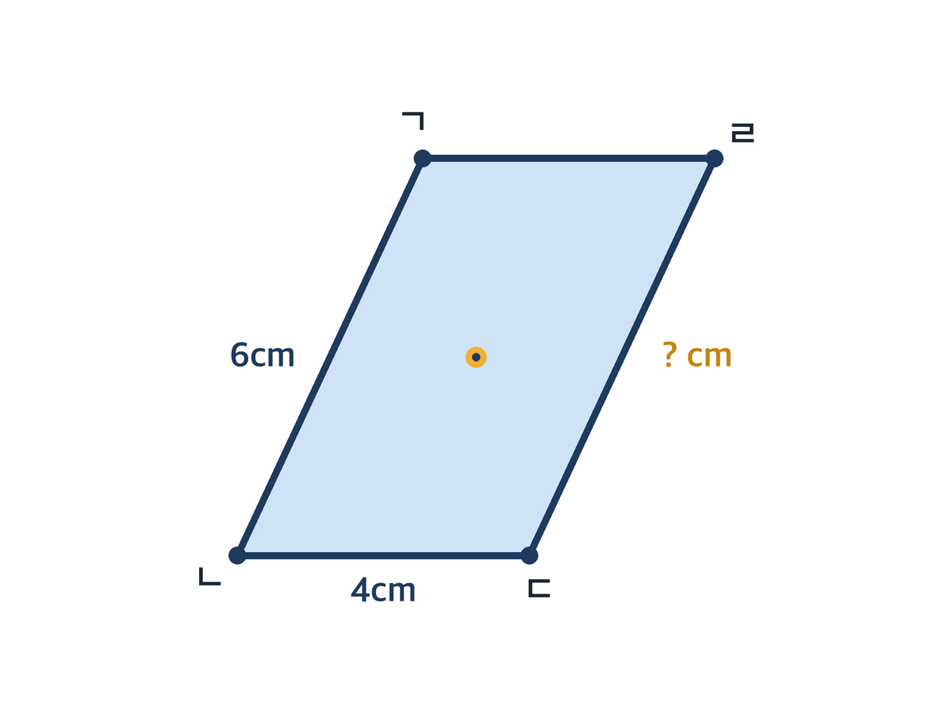
6
문제 출제단 ① 풀기 · 7분
카드 12장을
모둠이 나눠 풀어요
1
답은 활동지 앞면
'우리 답' 칸에
2
그리는 문제는
카드에 바로 그려요
3
Notes:
15분. 모둠에 문제 카드 12장과 활동지를 1장씩 나눠 준다. 4명 모둠이면 한 사람이 3장씩 풀고, 다 풀면 서로 바꿔 확인한다. 답은 활동지 앞면 검토표의 '우리 답' 칸에 적고, ③⑧⑨처럼 그리는 문제는 카드에 바로 그린다. 이상한 문제가 있어도 아직 말하지 말고 '고칠 점'에 메모만 해 두라고 한다.

Slide 7
7
문제 출제단 ② 검토 · 7분
1
정답이 하나뿐인가?
2
점대칭 개념을 묻는가?
3
그림과 숫자가 정확한가?
○ 3개
★★★
○ 2개
★★
1개 이하
★
Notes:
카드마다 세 기준으로 ○×를 적고 별점을 매긴다. ① 정답이 하나뿐인가? ② 점대칭 개념(대칭의 중심·대응점·대응변·대응각·180° 돌리기)을 묻는가? ③ 그림과 숫자가 정확한가? ○가 3개면 별 셋, 2개면 별 둘, 1개 이하면 별 하나. 별이 셋이 아니면 '고칠 점'을 한 줄로 쓴다. ×를 줄 때는 반드시 성질로 이유를 말하게 한다("대응점을 이은 선분이 중심을 안 지나니까"). 끝나면 "별 1~2개짜리는 몇 번?"을 모둠별로 발표시킨다.

Slide 8
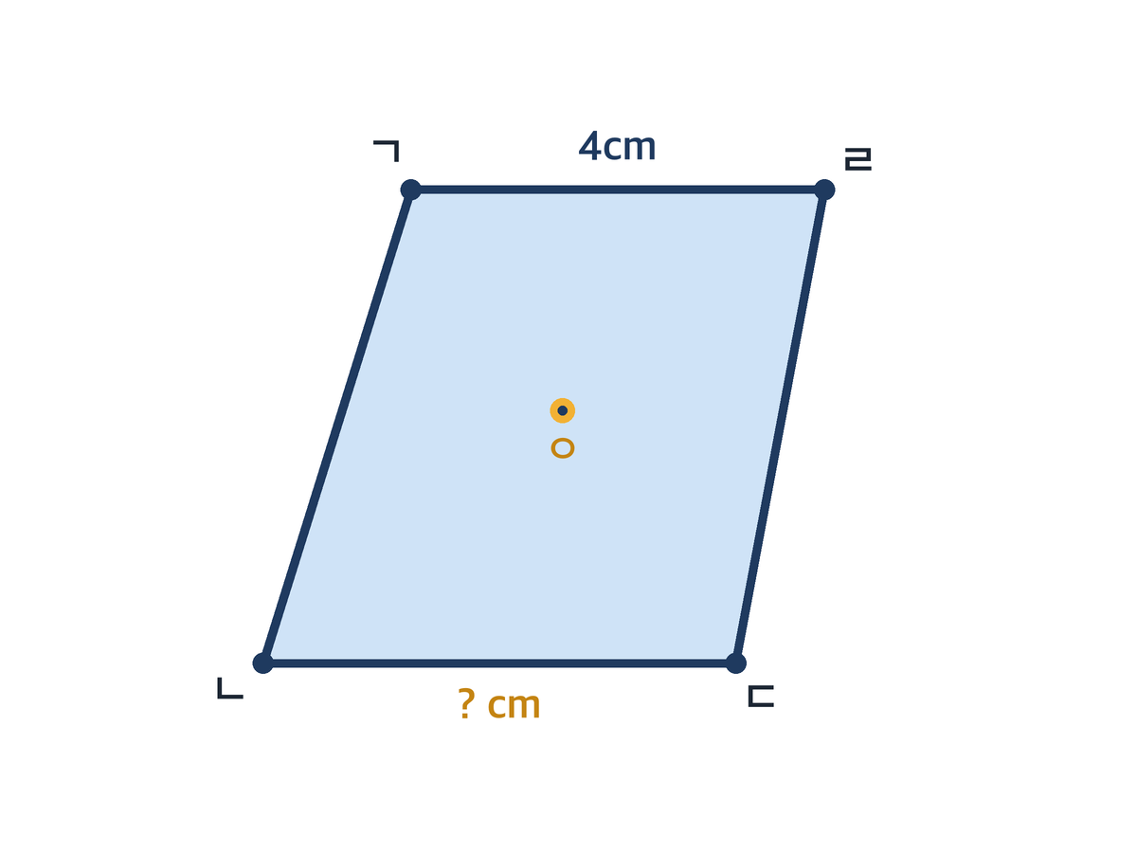
8
별이 모자란 문제, 왜 나쁠까?
⑪
답을 정할 수 없다
⑫
그림이 틀렸다
윗변·아랫변
길이가 달라
돌려도
안 겹쳐요
중심에서 꼭짓점까지 3cm만으로는
변의 길이를 알 수 없어요
(도형이 여러 가지)
기준 ① ×
기준 ③ ×
Notes:
⑪⑫는 일부러 흠을 넣은 카드다. ⑪: 대칭의 중심에서 꼭짓점까지 3cm라는 정보만으로는 변의 길이가 정해지지 않는다. 같은 3cm라도 납작한 평행사변형도, 정사각형도 될 수 있다 → 정답이 하나가 아니다. ⑫: 문장은 '점대칭도형'이라 하는데 그림은 윗변과 아랫변 길이가 달라 180° 돌려도 겹치지 않는다. 자로 재 보게 한다. 대응변 ㄱㄹ과 ㄴㄷ의 길이가 같아야 하는데 다르다 → 풀 수 없는 문제. 이 카드들은 AI(NotebookLM)로 문제를 뽑을 때 실제로 나올 수 있는 흠이다. AI가 만든 문제도 사람이 검토해야 한다는 것을 짚는다.

Slide 9
9
문제 출제단 ③ 출제 · 6분
1
2
3
문제 만들기
정답·해설
자가 점검
활동지 뒷면에
문제 1개
정답과 한 줄 해설을
써요
세 기준 ○×
×가 있으면 고쳐요
옆 모둠과 바꿔 풀고, 별점을 매겨 줘요
Notes:
30분 무렵. 모둠이 새 문제를 하나 만든다. 오늘 카드 중 별 셋짜리를 본떠도 되고, ⑪⑫를 고쳐 좋은 문제로 만들어도 된다. 그림이 필요하면 활동지 격자 칸에 그리고 대칭의 중심도 찍는다. 세 기준으로 스스로 점검한 뒤 옆 모둠과 바꿔 풀고 별점을 매긴다.

Slide 10
10
좋은 문제는 성질을 쓴다
카드에서 쓴 것
교과서 성질
⑤⑥ 길이·각
→
대응변의 길이와 대응각의
크기가 서로 같다
③⑧ 중심 지나기
→
대응점을 이은 선분은
대칭의 중심을 지난다
⑦ 5cm, 5cm
→
대칭의 중심은 그 선분을
둘로 똑같이 나눈다
Notes:
35분. 좋은 문제(별 셋)는 모두 성질 하나를 쓰게 만든다는 것을 짚는다. ⑤⑥은 대응변·대응각이 같다는 성질, ③⑧은 대응점을 이은 선분이 중심을 지난다는 성질, ⑦은 중심이 그 선분을 둘로 똑같이 나눈다는 성질. ⑪이 나쁜 문제였던 이유도 '쓸 수 있는 성질이 없어서'라고 다시 연결한다.

Slide 11
11
AIDT로 확인해요
?
형성평가
2~3문항을 풀어요
혼자서 풀어요
(비상 AIDT 해당 차시)
Notes:
AIDT 형성평가 2~3문항을 개별로 푼다. 대칭의 중심 찾기, 대응점·대응변 찾기, 거리 구하기 문항에서 오늘 쓴 성질을 근거로 푸는지 본다.

Slide 12
12
오늘 배운 것 한 줄
대응점을 이은 선분은
대칭의
을 지나고,
대칭의 중심은 그 선분을
로 똑같이 나눈다.
활동지 뒷면 맨 아래에 써요
Notes:
정답: 중심, 둘. 활동지 뒷면 '오늘 배운 성질 한 줄'에 쓰게 한다. 다 쓴 모둠은 ⑫ 카드를 평행사변형으로 고쳐 그려 본다.

Slide 13
T
교사 메모
학생은 AI 계정이 필요 없어요 (NotebookLM은 교사만)
• 카드 더 만들기: NotebookLM + 출제 가이드 (교사용 PDF)
• AI가 만든 문제는 세 기준으로 거르고, 흠 1~2개는 검토용으로
• 정답·해설과 점대칭 그림판 요령은 교사용 PDF
Notes:
우리 반 카드를 더 만들 때는 교사가 NotebookLM에 교과서 해당 쪽(본인 교과서 촬영·PDF)과 꾸러미의 출제 가이드 문장을 소스로 넣고, 생성 프롬프트로 12문제를 뽑는다. 결과는 세 기준으로 거르고, 그림 설명은 직접 그려 확인한다. 흠 있는 문제 1~2개는 버리지 말고 검토용 카드로 남긴다. 점대칭 그림판은 저장·전송이 없고, 대칭 버튼은 세로→가로→점대칭 순으로 바뀌며 누르면 그림이 지워진다.

